Slide 1

RePlast - Sustainable Filament Technologies
Janis, Moritz
Datum: 29.01.2024

Slide 2
Die Geschäftsidee
Was macht dein Unternehmen?
-> Recycled Plastik zu 3D Print Filament aus Pfandflaschen die nicht mehr ins Pfandsystem gehen können
Wer sind ggf. deine Mitarbeiter / -innen?
->Fertigung, Sortierung, Marketing, Vertrieb

Slide 3
Marktanalyse
Laut „3D Printing Market Size, Share & Trends Analysis Report” steigen die Verkäufe von 3D Druckern stetig. Mit Modellen wie dem Prusa MK4 oder dem BambooLabs CarbonX1 kommen immer mehr “Out of the Box” Systeme an den Endverbraucher die kaum noch Fachwissen benötigen was Flächendeckende Einführung unterstützt, da es nicht mehr nur für Entusiasten ist und die Einstiegshürden immer geringer warden.

Slide 4
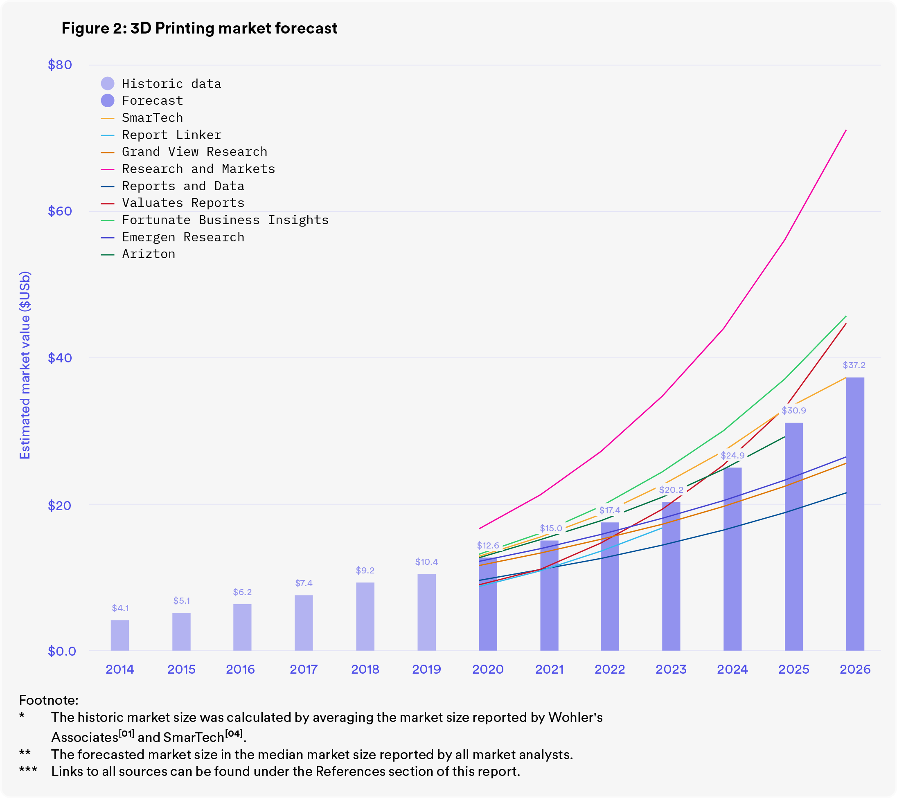
Wachstum der 3D Drucker Branche
Wachstum von 2020 bis 2026 auf über 100% geschätzt.
Seit 2020 jedes Jahr ~20% Wachstum
Industrie adaptiert Technologie fortlaufend
-> führt zu Innovation von dem auch Endkunden profitieren
3D Hubs-Trendbericht 2021: 3D-Druck-Markt stieg 2020 um 21% (3d-grenzenlos.de)

Slide 5
Marktanalyse
Wen würde das Produkt besonders interessieren (Zielgruppe)?

Slide 6
Marktanalyse
Druckerbesitzter die
Billiges Qualitätsfilament brauchen
  -Filament ist teuer wenn man Qualität braucht. Dies wollen wir mit dem Vertreibskonzept billiger machen als die Konkurrenz. So sprechen wir nicht nur Kunden wegen des Recyclings an, sondern auch den normalen Endverbraucher
Nachhaltig drucken wollen
  -Nachhaltigkeit wird immer wichtiger, Plastik wird immer häufiger zur Wiederverwertung genutzt

Slide 7
Marktanalyse
Wer hätte das Geld, um den Preis für das Produkt zu bezahlen?
Bestenfalls alle die einen 3D Drucker besitzten.

Slide 8
Wettbewerb
Wettbewerber | Preis/Ort/Qualität
Recycling Fabrik | Deutschland
Fillamentum | Czech Republic

Slide 9
Wettbewerbsvorteile

Slide 10
Marketing Plan
Wie kannst du die Kunden auf das Produkt und dein Unternehmen aufmerksam machen?
-Online Werbung (Targeted Advertisement z.B. auf Videos zu 3D Druckern)
-Influencer Kampangen
-> 3D Druker reviewer wie CNC Kitchen etc.
-Messen Auftritte
-> Formnext, CES, etc.

Slide 11
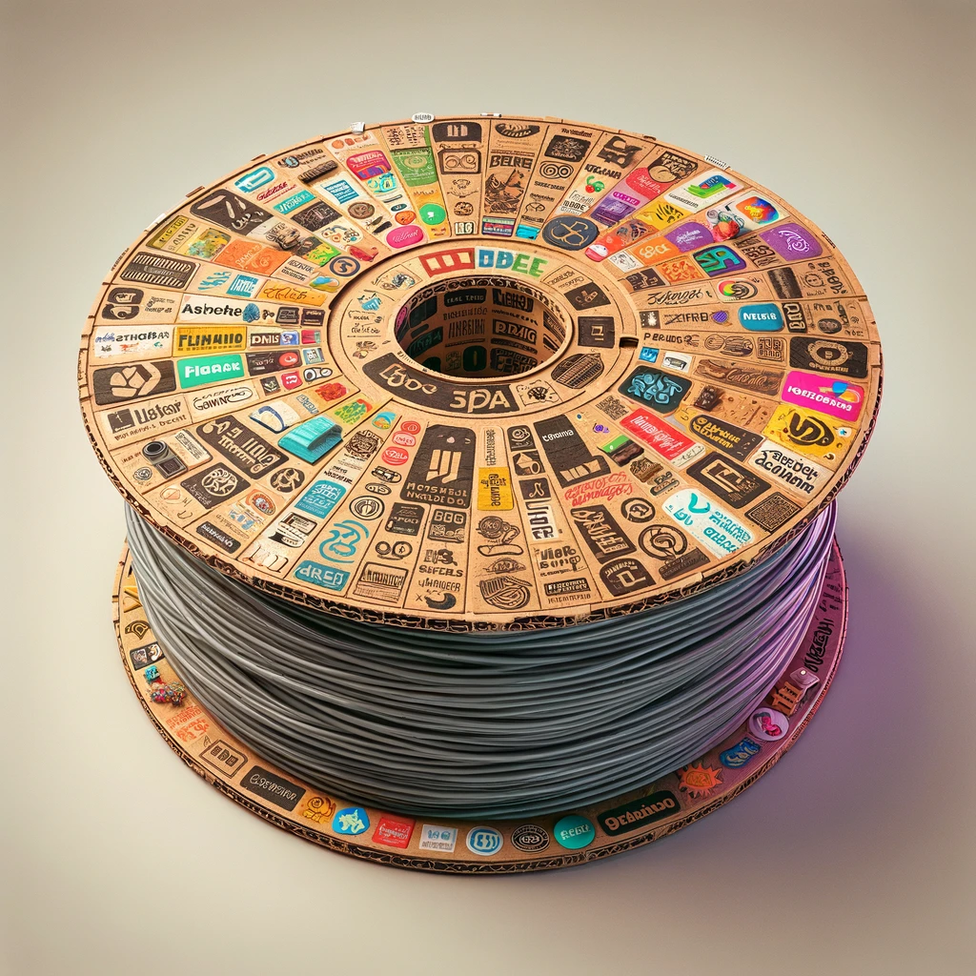
Marketing Plan
Wir Drucken Werbung auf unsere Verpackung und auf die Spulen selbst

Slide 12
Marketing Plan
So wollen große Marken ihren Ruf aufpolieren und kaufen Werbefläche, da wir auch ihre Flaschen recyceln. Dies wiederrum können wir nutzen um den Preis des Filaments weiter zu drücken und noch billiger zu sein als die Konkurrenz

Slide 13
Verkaufsprojektion
Monat | Verkaufte Einheiten | Monat | Verkaufte Einheiten
Januar | 100 | Juli (TCT, AM Forum Berlin) | 1500
Februar | 200 | August | 1500
März (AMUG, Rapid, TCT) | 500 | September | 1700
April | 800 | Oktober | 2000
Mai | 1000 | November | 2200
Juni | 1100 | Dezember | 2200

Slide 14
Gewinn- und Verlustrechnung
Verkaufspreis pro Einheit | 20€
Variable Kosten pro Einheit | 10€
Deckungsbeitrag/Bruttogewinn pro Einheit | 10€
Gesamtumsatz = Anzahl der verkauften Einheiten im ersten Jahr x Preis je Einheit | 296000€
Summe der variablen Kosten aller verkauften Einheiten im ersten Jahr | 148000€
Gesamtdeckungsbeitrag/Bruttogewinn im ersten Jahr | 148000€
Fixe Kosten/Betriebskosten im ersten Jahr | 72.926,95 €
Gewinn bzw. Verlust im ersten Jahr | €

Slide 15
Bedarf an Startkapital
Artikel | Wo werde ich diesen Artikel kaufen? | Artikelkosten
Filament Extruder | Filabot | 21.426,95 €
Chemiker | Arbeitsmarkt | 50.500 €
Versandmaterial | Internet | 1000 €
Summe in € |  | 72.926,95
Notes:
Bedarf and STARTKAPITAL
Summe in €

Slide 16
Herkunft des Startkapitals
Quelle | Betrag | Anteil (EK) | Kredit (FK) | Schen-kung
Persönliche Ersparnisse | 80.000 | 25.000 | 55.000 | 0
Gesamt | 80.000€
Notes:
Herkunft des Startkapitals

Slide 17
Geschäfts- und Lernziele
Geschäft
  Langfristig: Markausausweitung in Europa
  Andere Plastikerzeugnisse
  Recyclen
Lernen
Ökologische Verantwortung übernehmen
Networking auf Messen

Slide 18
Mein Aktionsplan: Zielvereinbarung
Meine nächsten Schritte mit meiner Geschäftsidee sind: | Bis wann will ich das schaffen?
Große Firmen als permanente Partner akquirieren | 2025
Selbst auch Flaschen Recyclen | 2040
Weitere Plastikarten | 2030
Weitere Ziele, die ich mir selber setze: | Bis wann?
Fiananzielle Unabhänigkeit und vollzeit in Firma arbeiten | 2030
Selbstlaufende Prozesse (selbstorganisierte Firma) | 2045

Slide 19
Mein Beitrag zur Schonung der Umwelt
Wiederverwertung von Müll und Wertschöpfung aus recycelten Materialien
Umweltschonende verarbeitung

Slide 20
Mein gemeinnütziges Engagement
Jeder zehnte cent geht an theoceancleanup um Müll aus den Meeren zu fischen.
Langfristig planen wir auch diesen Müll zu recyclen

Slide 21
Vergleich
 | Startkapital | Gründeranzahl | Haftung
AG | 50.000€ | Min 1 | Nur Gesellschaftsvermögen
GbR | - | Min 2 | Privat haftung
GmbH | 25.000€ | Min 1 | Nur Gesell. Vermögen
Deswegen GmbH

Slide 22
GmbH
Beschränkte Haftung
Zugang zu mehr Kapital durch die Ausgabe von Anteilen.
Höhere Glaubwürdigkeit bei Kunden und Lieferanten.

Slide 23
Sustainable Filament Technologies
Vielen Dank für Ihre Aufmerksamkeit bei der Präsentation von
RePlast

